Slide 1
第一讲 安装Android开发环境
Notes:
安卓系统大家都很熟悉了，所以咱们先装开发环境，安装的过程比较复杂比较耗时，等的时候再进行详细的介绍。

Slide 2
参考教材
Android 应用开发入门教程(经典版)
Android 第一行代码
Android论坛
Notes:
关于考试、诚信

Slide 3
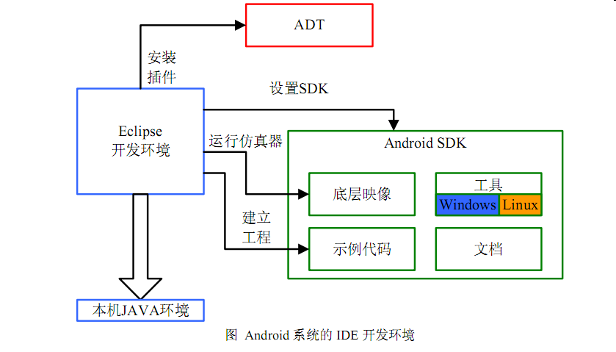
安卓系统的IDE开发环境

Slide 4
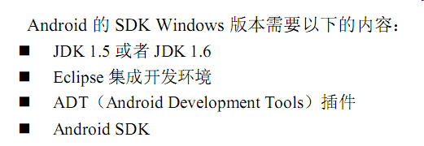
安装所需软件
一些可用的下载地址：http://www.cnblogs.com/bjzhanghao/archive/2012/11/14/android-platform-sdk-download-mirror.html
http://www.androiddevtools.cn/

Slide 5
安装步骤
JDK 环境：JDK1.6 版本其文件为 jdk-6u10-rc2-bin-b32- windows-i586-p-12_sep_2008.exe
Eclipse：JAVA开发神器
SDK：android-sdk_r24-windows.zip
ADT：Eclipse. Help. Eclipse Marketplace
在Eclipse中配置Android SDK
Notes:
Eclipse 集成开发环境是开放的软件, ADT是Eclipse的一个插件

Slide 6
参考教材
Android 应用开发入门教程(经典版)
Android 第一行代码
Android论坛
Notes:
关于考试、诚信

Slide 7
你需要知道的Android知识
由Google开发
基于Linux系统
应用程序都是采用JAVA语言开发的
开发特色

Slide 8
开发特色
四大组件：Activity、Service、Broadcast Receiver、Content Provider
丰富的系统控件for漂亮的界面
SQLite数据库
地理位置定位
强大的多媒体
内置多种传感器
Notes:
比如在开发游戏的时候，重力感应器啊、照相机啊都可以被调用。其实地理位置定位也是一个传感器么

Slide 9
小结
经验值：+5 目前经验值：5
级别：萌级小菜鸟
捡到宝物：Android前辈遗失的入门级通用修行卡一张。卡片略有磨损，但仍可使用。
Notes:
考试

Slide 10
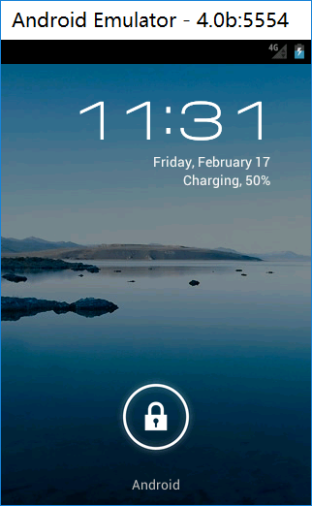
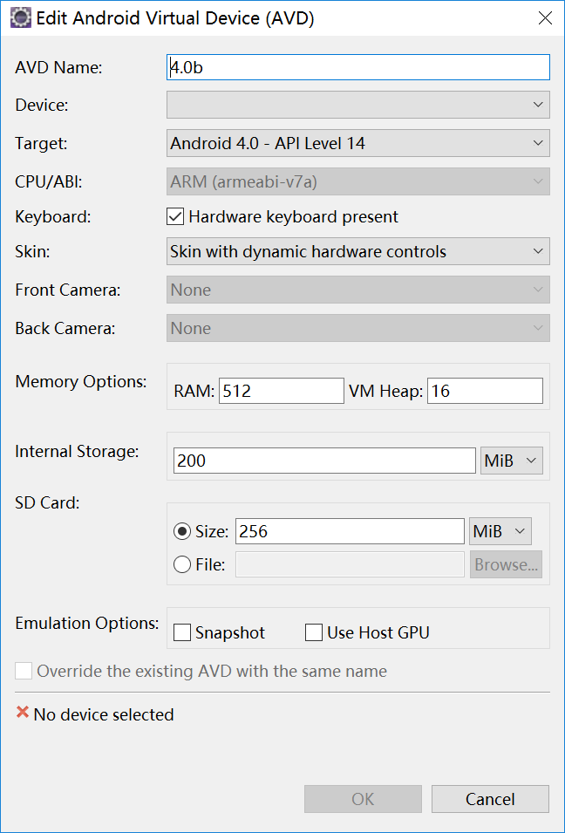
运行仿真器环境
Eclipse. Android Virtual Device Manager. New. Start. Launch

Slide 11
小结
经验值：+100 目前经验值：105
级别：萌级小菜鸟
捡到宝物：战胜开发环境搭建外围的守卫者。拾取守卫者掉落的宝物：小屏幕二手Android手机一部、全新Android模拟器一个、九成新粗布Android战袍一套、微型信心增强大力丸一颗。穿戴好战袍，服下大力丸。继续前进。

